Slide 1
LINGUAGEM DE PROGRAMAÇÃO JAVA
Programação Orientada a Objetos
Edmilson Domaredzki Verona

Slide 2
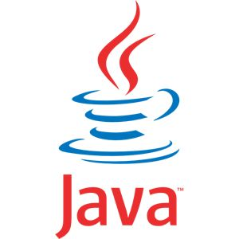
JAVA

Slide 3
HISTÓRIA
Maiores problemas na década de 1990 para programar:
Ponteiros.
Gerenciamento de memória.
Organização.
Falta de bibliotecas.
Reescrever parte do código ao mudar de sistema operacional.
Custo financeiro para usar a tecnologia.

Slide 4
HISTÓRIA
Linguagem JAVA foi criada pensando em resolver estes problemas que a maioria das linguagens da época tinham.
Idealizada para uma coisa e lançada para outra.
Motivação inicial era utilizar a linguagem para a criação de aplicações voltadas para pequenos dispositivos, como tvs, videocassetes, aspiradores, liquidificadores e outros.
Apesar disto, a linguagem teve seu lançamento focado no uso em clientes web (browsers) para rodar pequenas aplicações (applets).

Slide 5
HISTÓRIA
Java ao longo dos anos ganhou seu maior destaque no lado do servidor.
O Java foi criado pela antiga Sun Microsystems.
Comprada em 2009 pela gigante Oracle.
A Oracle sempre foi, junto com a IBM, uma das empresas que mais investiram e fizeram negócios através do uso da plataforma Java.
Ocorreu o fortalecimento da marca.
Ocorreu também muita especulação.

Slide 6
HISTÓRIA
A Sun criou um time (conhecido como Green Team) para desenvolver inovações tecnológicas em 1992.
Time foi liderado por James Gosling, considerado o pai do Java.
O time teve a ideia de criar um interpretador (uma máquina virtual) para pequenos dispositivos, facilitando a reescrita de software.

Slide 7
HISTÓRIA
A ideia não deu certo.
Tentaram fechar diversos contratos com grandes fabricantes de eletrônicos, como Panasonic, mas não houve êxito devido ao conflito de interesses e custos.
Hoje, sabemos que o Java domina o mercado de aplicações para celulares com mais de 2.5 bilhões de dispositivos compatíveis, porém em 1994 ainda era muito cedo para isso.

Slide 8
HISTÓRIA
Com o advento da web, a Sun percebeu que poderia utilizar a ideia criada em 1992 para rodar pequenas aplicações dentro do navegador.
A semelhança era que na internet havia uma grande quantidade de sistemas operacionais e navegadores e com isso seria grande vantagem poder programar numa única linguagem independente da plataforma.

Slide 9
HISTÓRIA
O Java 1.0 foi lançado: focado em transformar o browser de apenas um cliente magro (thin client ou terminal burro) em uma aplicação (Applet) que poderia também realizar operações avançadas, e não apenas renderizar html.
Os applets deixaram de ser o foco da Sun e a Oracle nunca teve interesse.
Hoje temos o Java FX, tentando dar força para o Java não só no desktop mas como aplicações ricas na web.
Muitos não acreditam no JAVA FX,considerando o destino de tecnologias como Adobe Flex e Microsoft Silverlight.

Slide 10

MÁQUINA VIRTUAL
Em uma linguagem de programação como C e Pascal, temos a seguinte situação quando vamos compilar um programa:

Slide 11
MÁQUINA VIRTUAL
O código fonte é compilado para código de máquina específico de uma plataforma e sistema operacional.
Muitas vezes o próprio código fonte é desenvolvido visando uma única plataforma.
Código executável (binário) resultante será executado pelo sistema operacional e, por esse motivo, ele deve saber conversar com o sistema operacional em questão.
Código executável para cada sistema operacional.

Slide 12
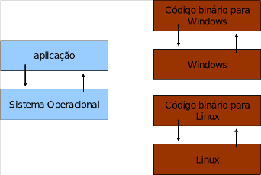
MÁQUINA VIRTUAL

Slide 13
MÁQUINA VIRTUAL
Na maioria das vezes, a sua aplicação se utiliza das bibliotecas do sistema operacional, como, por exemplo, a de interface gráfica para desenhar as "telas".
A biblioteca de interface gráfica do Windows é bem diferente das do Linux.
Como criar então uma aplicação que rode de forma parecida nos dois sistemas operacionais?
Precisaríamos reescrever um mesmo pedaço da aplicação para diferentes sistemas operacionais, já que eles não são compatíveis.

Slide 14
MÁQUINA VIRTUAL
Java utiliza do conceito de máquina virtual, onde existe, entre o sistema operacional e a aplicação, uma camada extra.
Responsável por "traduzir“, além de outras coisas, o que sua aplicação deseja fazer para as respectivas chamadas do sistema operacional onde ela está rodando no momento.

Slide 15
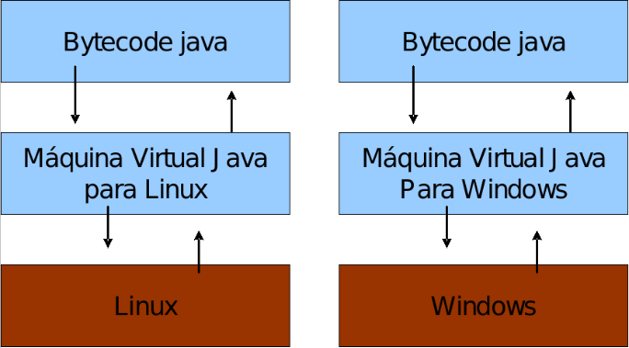
MÁQUINA VIRTUAL

Slide 16
MÁQUINA VIRTUAL
Dessa forma, a maneira com a qual você abre uma janela no Linux ou no Windows é a mesma no seu código.
Ganha independência de sistema operacional.
Independência de plataforma em geral.
Não é preciso se preocupar em qual sistema operacional sua aplicação está rodando, nem em que tipo de máquina, configurações, etc.

Slide 17
MÁQUINA VIRTUAL
Máquina virtual tem um conceito bem mais amplo que o de um interpretador.
Uma máquina virtual é como um "computador de mentira": tem tudo que um computador tem.
Ela é responsável por gerenciar memória, threads, a pilha de execução, etc.

Slide 18
MÁQUINA VIRTUAL
Sua aplicação roda sem nenhum envolvimento com o sistema operacional, Sempre conversando apenas com a Java Virtual Machine (JVM).
Uma JVM isola totalmente a aplicação do sistema operacional.
Essa característica é interessante: como tudo passa pela JVM, ela pode tirar métricas, decidir onde é melhor alocar a memória, entre outros.

Slide 19
MÁQUINA VIRTUAL
Essa camada, a máquina virtual, não entende código java, ela entende um código de máquina específico.
Código de máquina é gerado por um compilador java, como o javac, e é conhecido por "bytecode".
O compilador Java gera esse bytecode que, diferente das linguagens sem máquina virtual, vai servir para diferentes sistemas operacionais, já que ele vai ser "traduzido" pela JVM.

Slide 20
MÁQUINA VIRTUAL
Write once, run anywhere.
Slogan que a Sun usava para o Java, já que você não precisa reescrever partes da sua aplicação toda vez que quiser mudar de sistema operacional.

Slide 21
JVM
Hotspot:
Tecnologia que a JVM utiliza para detectar pontos quentes da sua aplicação: código que é executado muito, provavelmente dentro de um ou mais loops.
Quando a JVM julgar necessário, ela vai compilar estes códigos para instruções realmente nativas da plataforma, tendo em vista que isso vai provavelmente melhorar a performance da sua aplicação.
JIT: Just in Time Compiler, o compilador que compila em tempo de execução o que você precisa.

Slide 22
JVM
Porque a JVM não compila tudo antes de executar a aplicação?
É que teoricamente compilar dinamicamente, a medida do necessário, pode gerar uma performance melhor.
O motivo é simples: imagine um .exe gerado pelo VisualBasic, pelo gcc ou pelo Delphi; ele é estático, ou seja, ele já foi otimizado baseado em heurísticas e o compilador pode ter tomado uma decisão não tão boa na época.

Slide 23
JVM
A JVM, por estar compilando dinamicamente durante a execução, pode perceber que um determinado código não está com performance adequada e otimizar mais um pouco aquele trecho, ou ainda mudar a estratégia de otimização.
As JVMs mais recentes (como a do Java 7) em alguns casos chegam a ganhar de códigos C compilados com o GCC 3.x.

Slide 24
JVM
Existem outras JVMs disponíveis, como a JRockit da BEA (também adquirida pela Oracle), a J9 da IBM, entre outras.
Possibilidade de troca da JVM caso não esteja gostando de algum detalhe da JVM da Oracle ou prefiram trabalhar com outra empresa, pagando por suporte, elas podem trocar de JVM com a garantia absoluta de que todo o sistema continuará funcionando.
Toda JVM deve ser certificada pela Oracle, provando a sua compatibilidade.

Slide 25
JVM
Não há necessidade de recompilar nenhuma de suas classes.
Além de independência de hardware e sistema operacional, você tem a independência de vendor (fabricante): graças a ideia da JVM ser uma especificação e não um software.

Slide 26
Versões do Java e a confusão do Java2
Java 1.0 e 1.1 são as versões muito antigas do Java, mas já traziam bibliotecas importantes como o JDBC e o java.io.
Com o Java 1.2 houve um aumento grande no tamanho da API, e foi nesse momento em que trocaram a nomenclatura de Java para Java2.
Objetivo foi de diminuir a confusão que havia entre Java e Javascript.
Não há versão "Java 2.0", o 2 foi incorporado ao nome, tornando-se Java2 1.2.

Slide 27
Versões do Java e a confusão do Java2
Depois vieram o Java2 1.3 e 1.4, e o Java 1.5 passou a se chamar Java 5, tanto por uma questão de marketing e porque mudanças significativas na linguagem foram incluídas.
Nesse momento que o "2" do nome Java desaparece.
Repare que para fins de desenvolvimento, o Java 5 ainda é referido como Java 1.5.
Hoje a última versão disponível do Java é a 7, lançada em julho de 2011.
Existem planos para o lançamento da versão 8.

Slide 28
Versões do Java e a confusão do Java2
Existe compatibilidade para trás em todas as versões do Java.
Um .class gerado pelo javac da versão 1.2 precisa necessariamente rodar em uma JVM 7.
Utilizar sempre a última versão do Java para usufruir das tecnologias mais modernas mas sem correr o risco de quebrar aplicações antigas.

Slide 29
JVM? JRE? JDK?
JVM
Apenas a virtual machine.
JRE = Java Runtime Environment
Ambiente de execução Java, formado pela JVM e bibliotecas, tudo que você precisa para executar uma aplicação Java.
JDK = Java Development Kit
Ele é formado pela JRE somado a ferramentas, como o compilador.

Slide 30
Onde usar e os objetivos do Java
A premissa do Java não é a de criar sistemas pequenos, onde temos um ou dois desenvolvedores, mais rapidamente que linguagens como php, perl, delphi e outras.
Foco da plataforma
Aplicações de médio a grande porte, onde o time de desenvolvedores tem várias pessoas e sempre pode vir a mudar e crescer.
Criar a primeira versão de uma aplicação usando Java, mesmo utilizando IDEs e ferramentas poderosas, será mais trabalhoso que muitas linguagens script ou de alta produtividade.

Slide 31
Onde usar e os objetivos do Java
Linguagem orientada a objetos e madura como o Java, será extremamente mais fácil e rápido fazer alterações no sistema, desde que você siga as boas práticas.
Quantidade enorme de bibliotecas gratuitas para realizar os mais diversos trabalhos (tais como relatórios, gráficos, sistemas de busca, geração de código de barra, manipulação de XML, tocadores de vídeo, manipuladores de texto, persistência transparente, impressão, etc).

Slide 32
Onde usar e os objetivos do Java
Resumindo
O uso do Java é interessante em aplicações que virão a crescer.
Em que a legibilidade do código é importante.
Onde temos muita conectividade.
Se há muitas plataformas (ambientes e sistemas operacionais) heterogêneas (Linux, Unix, OSX e Windows misturados).

